Slide 1

Docker
ChoongSeop LEE
^{05th} Aug, 2021

Slide 2
Index
Virtualization, Container
Docker
How to use
Notice

Slide 3

Virtualization, Container

Slide 4
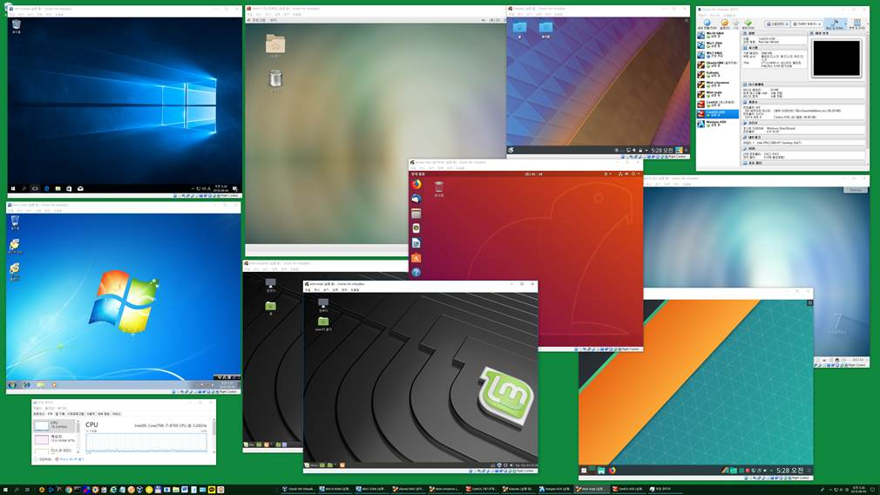
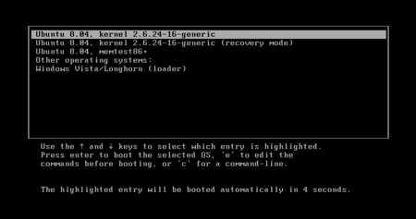
Virtualization, Container
기존 방식
Multi booting
Virtual machine

Slide 5
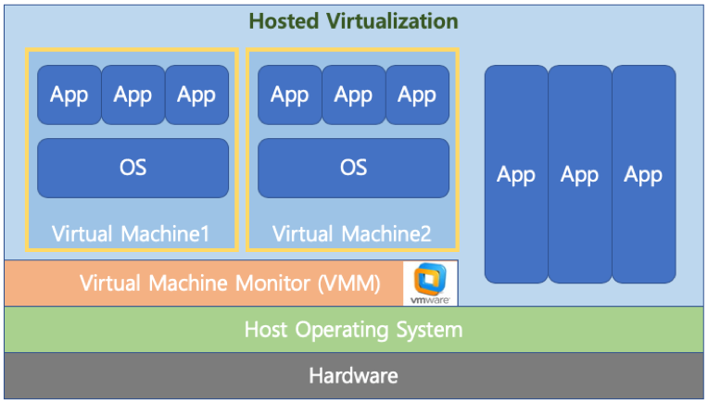
Virtualization, Container
Virtualization

Slide 6
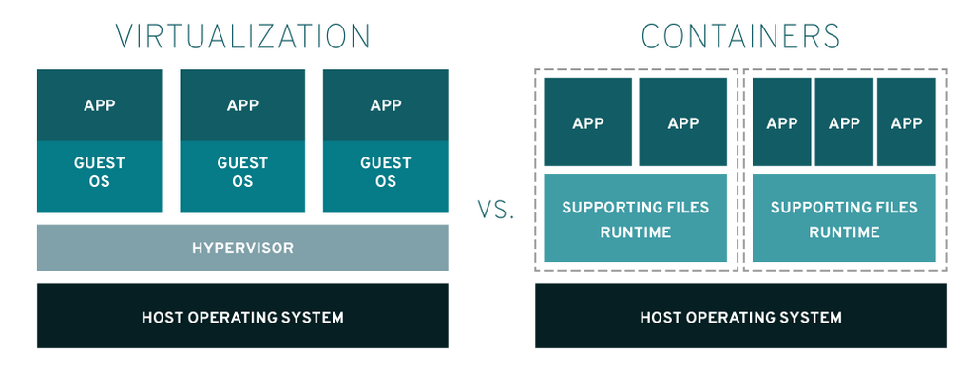
Virtualization, Container
LXC
OS 단위가 아닌 프로세스 단위
운영체제의 커널을 공유
이를 통한 경량화

Slide 7
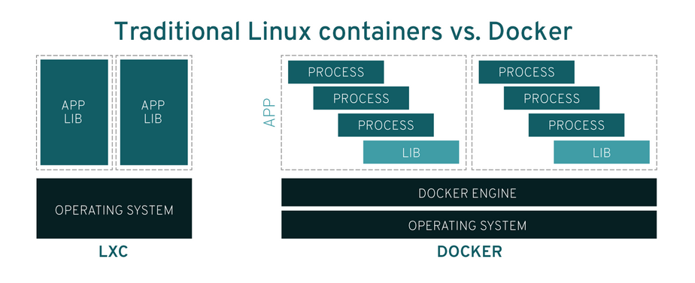
Docker
Virtualization의 경량화는 성공
하지만 사용자에게 불편하다는 단점
Docker는 개별 프로세스로 세분화 하여 관리

Slide 8
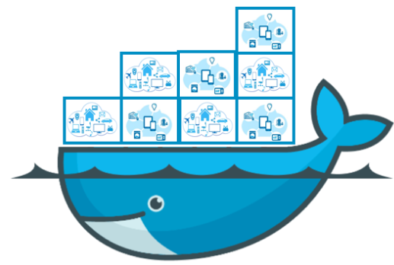
Docker
모듈성
계층 단위 제어
롤백
신속한 배포
가볍다
사용하기 용이하다
관리 및 배포 또한 용이하다

Slide 9

Docker
단일 컨테이너 제어
다중 컨테이너 제어

Slide 10
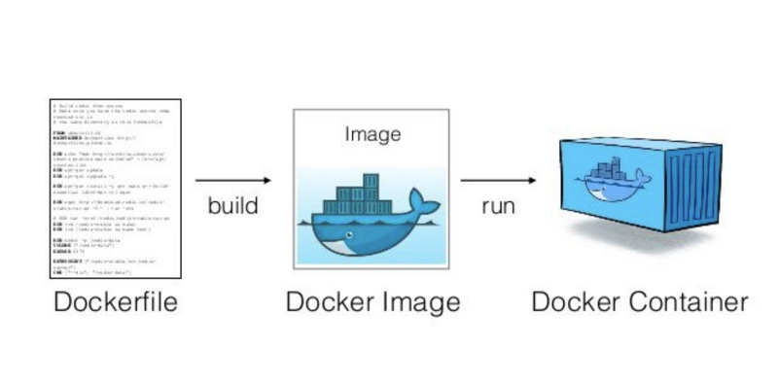
Docker

Slide 11
How to use
서버를 사용할 수 있는지
자신에게 맞는 컨테이너를
사용자
리눅스 활용
만들 수 있는 지
Docker 서버를
편의대로 이미지를
관리자
구축할 수 있는지
수정하고 배포할 수 있는지

Slide 12
Notice
주당 2명 발표 (개인별, 15~30분)
발표하고자 하는 애플리케이션을 선정
간단한 숙제를 낼 것
숙제
제출은 BCML 깃헙의 레포지토리를 fork한 후 pull request로 제출
텐서플로우 이미지를 통해 자신의 이름으로 컨테이너를 만들고 Nvidia-smi를 통해 gpu가 사용가능한지 확인할 것

